Slide 1

PHÒNG GIÁO DỤC VÀ ĐÀO TẠO QUẬN LONG BIÊN
TRƯỜNG TIỂU HỌC ÁI MỘ B
MÔN: TIẾNG VIỆT
PHÂN MÔN : VIẾT
LỚP 2
Bài: Cỏ non cười rồi.
Phân biệt: ng/ngh, tr/ch

Slide 2



YÊU CẦU CẦN ĐẠT
Nghe – viết đúng chính tả bài Cỏ non cười rồi
Làm đúng các bài tập chính tả phân biệt ng/ngh; tr/ch.

Slide 3
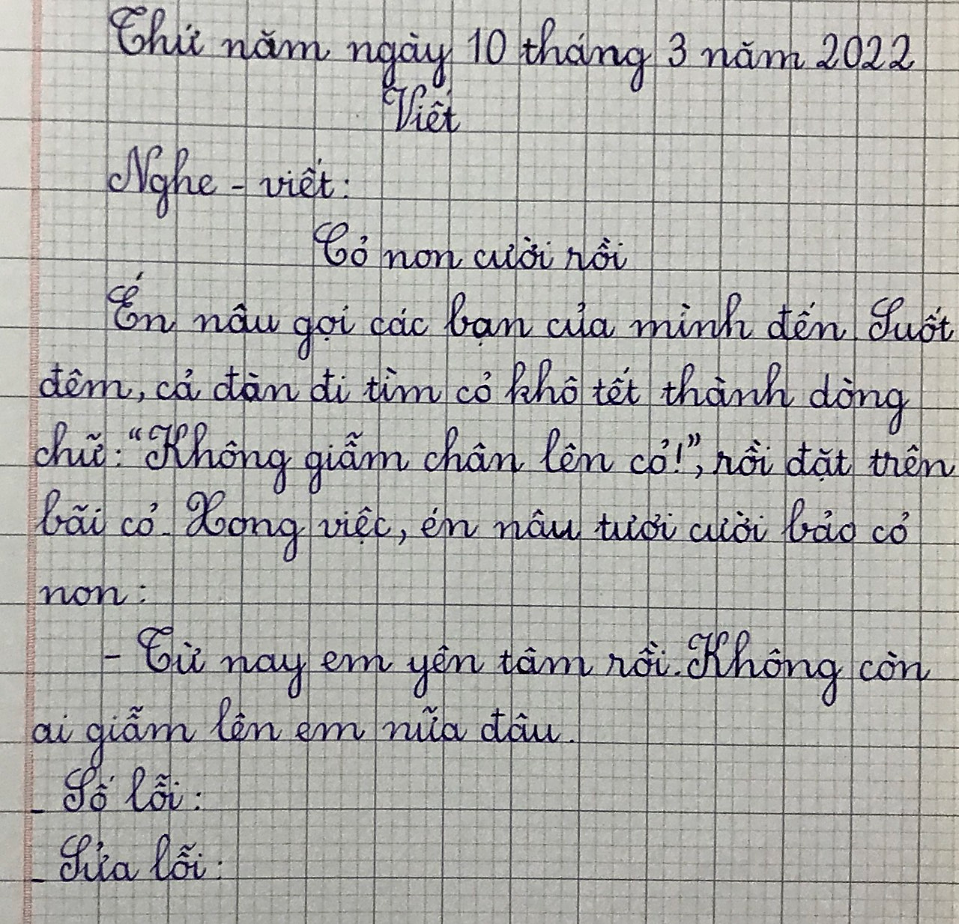

Slide 4

Đoạn chính tả có những chữ nào viết hoa?

Slide 5

Đoạn chính tả có những chữ nào dễ viết sai?
Các từ dễ viết sai
suốt đêm
giẫm

Slide 6
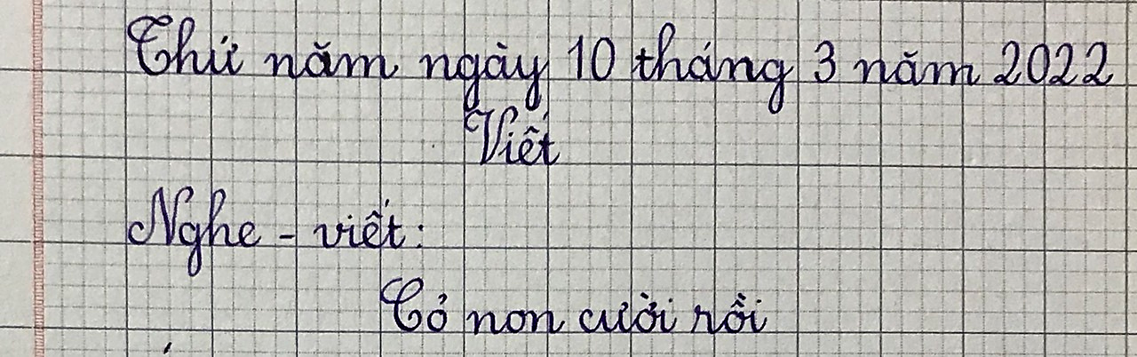

Slide 7


VIẾT BÀI
Học sinh viết bài vào vở ô li

Slide 9

2. Chọn ng hoặc ngh thay cho ô vuông.
Buổi sớm, muôn nghìn giọt sương đọng trên ngọn cỏ, long lánh như ngọc.
ngh
ng

Slide 10
3. a) Chọn tr hoặc ch thay cho ô vuông.
Đồng làng vương chút heo may
Mầm cây tỉnh giấc, vườn đầy tiếng chim
Hạt mưa mải miết trốn tìm
Cây đào trước cửa lim dim mắt cười.
ch
ch
tr
tr

Slide 11
3. b) Chọn êt hoặc êch thay cho ô vuông.
Vui như T .
kêu uôm uôm, ao chuôm đấy nước.
Ánh trăng chênh ch đầu làng.
ết
Ếch
ếch

Slide 12

TIẾT HỌC
KẾT THÚC

